Slide 1
САМАРСКИЙ НАЦИОНАЛЬНЫЙ ИССЛЕДОВАТЕЛЬСКИЙ УНИВЕРСИТЕТ ИМЕНИ АКАДЕМИКА С.П. КОРОЛЁВА
(САМАРСКИЙ УНИВЕРСИТЕТ)
ПРОГРАММНАЯ ИНЖЕНЕРИЯ
управление командой проекта
Часть 4
доцент кафедры ПС, к.т.н.,
Зеленко Л.С.

Slide 2
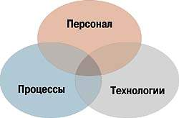
Введение
«Успех проекта напрямую связан с используемыми талантами, и, что более важно, способом, в соответствии с которым руководство использует эти таланты в проекте».
Джон Макдоналд
Управление программным проектом включает решение трех основных задач:
1. Подбор и управление командой (персонала).
2. Выбор процесса.
3. Выбор инструментальных средств.
Основные вопросы управления командой проекта :
1. Ролевая модель команды.
2. Модели организации команд.
3. Общение в команде.
.

Slide 3
4.1 Ролевая модель команды
Ролевая модель команды
Тестировщик отвечает за удовлетворение требований к продукту (функциональных и нефункциональных). В функции тестировщика входит:
Составление плана тестирования, который составляется до начала реализации проекта. Время, отводимое в плане на тестирование может быть сопоставимо с временем разработки.
Контроль выполнения плана. Важнейшая функция контроля – поддержка целостности базы данных зарегистрированных ошибок. В этой базе регистрируется:
кто, когда и где обнаружил, описание ошибки, описание состояния среды;
статус ошибки: приоритет, кто разрешает
состояние ошибки: висит, в разработке, разрешена, проблемы
Разработка тестов. Тестирование должно обеспечить полную проверку функциональности при всех режимах работы продукта.
Автоматизация тестирования включает автоматизацию составления тестов, автоматизацию пропуска тестов и автоматизацию обработки результатов тестирования. В виду важности автоматизации тестирования, иногда вводят нового участника – инженера по автоматизации.
Выбор инструментов, метрик, стандартов для организации процесса тестирования.
Организация бета тестирования.
Проектировщик отвечает за проектирование архитектуры высокого уровня и контроля ее выполнения. В небольших командах функция распределяется между менеджером и разработчиками. В больших проектах это может быть целый отдел.
Основными функциями проектирования являются:
Анализ требований.
Разработка архитектуры и основных интерфейсов.
Участие в планировании проекта.
Контроль выполнения проекта.
Участие в подборе кадров.
Разработчик отвечает за непосредственное создание конечного продукта. Помимо собственно программирования (кодирования) в его функции входит:
Контроль архитектурных и технических спецификаций продукта.
Подбор технологических инструментов и стандартов.
Диагностика и разрешение всех технических проблем.
Контроль за работой разработчиков документации, тестирования, технологов.
Мониторинг состояния продукта (ведение списка обнаруженных ошибок).
Подбор инструментов разработки, метрик и стандартов. Контроль их использования.
Менеджер проекта
Проектировщик
Инженер по качеству
Разработчик
Технический писатель
Тестировщик
Технолог разработки ПО

Slide 4
4.1 Ролевая модель команды
Ролевая модель команды
Инженер по качеству. Его основные функции:
Составление плана качества. План качества включает все мероприятия по повышению качества (на всех уровнях). Имеет долговременный характер. План тестирования – его оперативная составляющая.
Описание процессов. Описание процессов является их формализацией. При описании вводятся метрики процесса, влияющие на качество продукта.
Оценка процессов включает регистрацию хода выполнения процессов и оценку значений установленных метрик процессов. Выявление «слабых» мест и выработка рекомендаций по улучшению процессов.
Улучшение процессов - переопределение процесса, автоматизация части работ, обучение персонала.
Менеджер проекта ‑ главное действующее лицо, обладающее знаниями и навыками, необходимыми
для успешного управления проектом. Его основные функции:
подбор и управление кадрами;
подготовка и исполнение плана проекта;
руководство командой;
обеспечение связи между подразделениями;
обеспечение готовности продукта.
Технический писатель или разработчик пользовательской (и иной) документации как части программного продукта.
Функциями технического писателя являются:
разработка плана документирования, который включает состав, сроки подготовки и порядок тестирования документов;
выбор и разработка стандартов и шаблонов подготовки документов;
выбор средств автоматизации документирования;
разработка документации;
организация тестирования документации.
Технолог разработки ПО обеспечивает выполнение следующих задач:
поддержка модели ЖЦ ‑ создание служб и структур по поддержке работоспособности принятой модели ЖЦ ПО;
создание и сопровождение среды сборки продукта (среда сборки должна быть подготовлена заранее, сборка должна проводиться быстро и без сбоев);
создание и сопровождение процедуры установки с тем, чтобы каждая сборка устанавливалась автоматически с учетом версии и конфигураций сред.;
управление исходными текстами (сопровождение и администрирование системы управления версиями исходных текстов).
Менеджер проекта
Проектировщик
Инженер по качеству
Разработчик
Технический писатель
Тестировщик
Технолог разработки ПО

Slide 5
4.2 Модели организации команд
Практически любую методологию можно с успехом применять в каком-нибудь проекте.
Любая методология может привести к провалу проекта.
Алистер Коубен
Проблемы человеческого фактора связаны с тем (проявляются в том), что участвующие в проекте люди:
Все разные – по характеру, темпераменту, активности, целям – нет двух одинаковых людей.
Все похожие – участие в проекте объединяет людей общностью целей, поиском путей достижения этих целей.
Различаются по типу:
  индивидуалисты – члены команды;
  генераторы идей – исполнители;
  ответственные – безответственные;
Постоянны и изменчивы – люди, как правило, проявляют постоянство своих привычек и свойств характера, но при этом способны проявлять «противоположные» качества: индивидуалист – командные качества, исполнитель – генерировать идеи,
Многообразны – многообразие людей является основной гарантией выживания человечества вообще и возможности выполнять ИТ проекты в частности. Если бы все были индивидуалисты или все командники, все генераторы идей или все исполнители, то вряд ли удалось выполнить хотя бы один проект.

Slide 6
Административная модель (теория X)
Девиз теории и модели:
Люди делают только то, что вы контролируете
Это традиционный стиль управления, связанный с иерархической административно-командной моделью, которую используют военные организации. В основе лежит теория X, которая утверждает, что такой подход необходим, поскольку большинство людей по своей природе не любит работу и будет стремиться избежать ее, если у них есть такая возможность.
Властная пирамида – решения принимаются сверху-вниз
Четкое распределение ролей и обязанностей
Четкое распределение ответственности
Следование инструкциям, процедурам, технологиям
Роль менеджера: планирование, контроль, принятие основных решений
Характерные черты модели
Ректор
Проректор
Директор института
Директор института
Проректор
Начальник отдела

Slide 7
Модель хаоса (теория Y)
Девиз теории и модели:
Работа – естественная и приятная деятельность
Характерные черты модели
Отсутствие явно выраженных признаков власти
Отсутствие инструкций и регламентированных процедур
Индивидуальная инициатива: решения по проблеме принимается там, где проблема обнаружена
Процесс напоминает творческую игру участников на основе дружеской соревновательности
Роль менеджера: поставить задачу, обеспечить ресурсами, не мешать и следить, чтобы не мешали другие

Slide 8
Открытая архитектура (теория Z)
Девиз теории и модели:
Работаем спокойно. Работаем вместе
Характерные черты модели
Адаптация к условиям работы
Коллективное обсуждение проблем, выработка консенсуса и принятие решения: принятое решение является коллективным и в силу этого – обязательным для всех
Распределенная ответственность – отвечают все, кто обсуждал, вырабатывал, принимал
Динамика состава рабочих групп в зависимости от текущих задач
Отсутствие специализации – участники меняются ролями и функциями и могут при необходимости заменить друг друга
Роль менеджера: активное (но рядовое, не руководящее) участие в процессе, контроль конструктивности обсуждений, обеспечение возможности активного участия всех

Slide 9
Модель проектной группы MSF for Agile Software Development
Характерные черты модели
1
Концентрация на нуждах заказчика (customer-focused mindset) – главный приоритет любой хорошо работающей проектной группы
2
Нацеленность на конечный результат (product mindset) – каждый участник проектной группы должен рассматривать собственную работу в качестве самостоятельного проекта или же вклада в какой-либо больший проект
3
Установка на отсутствие дефектов (zero-defect mindset) – это стремление к высочайшему уровню качества
4
5
Проектная группа – команда равных» (teem of peers). Концепция означает равноправное положение каждой из ролей в команде.
Стремление к самосовершенствованию (willingness to learn) – это приверженность идее неустанного саморазвития посредством накопления опыта и обмена знаниями

Slide 10
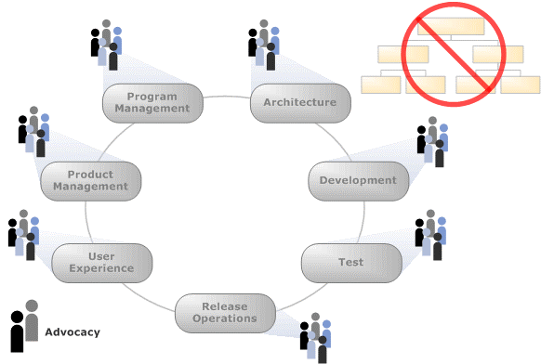
Ролевые группы и роли
Ролевые группы
1
Управление программой (program management)
2
Управление продуктом (product management)
3
Управление выпуском (release operations)
4
5
Архитектура продукта (architecture)
Разработка (development)
6
Тестирование (test)
7
Удовлетворение потребителя (user experience)

Slide 11
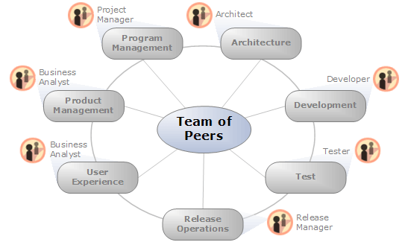
Ролевые группы и роли
Роли
1
менеджер проекта (project manager) – ролевая группа «Управление программой»
2
бизнес-аналитик (business analyst) или менеджер продукта – ролевые группы «Управление продуктом» и «Удовлетворение потребителя»
3
релиз-менеджер (release manager) или логистик – ролевая группа «Управление выпуском»
4
5
архитектор (archrect) – ролевая группа «Архитектура»
разработчик (developer) – ролевая группа «Разработка»
+
тестировщик (tester) – ролевая группа «Тестирование»
Менеджер проекта отвечает за соблюдение ограничений проекта, его основная задача – вести процесс разработки таким образом, чтобы нужный продукт был выпущен в нужное время, он координирует деятельность всех членов группы, он должен полностью понимать все модели и процессы, повышающие эффективность труда
Менеджер программы
Менеджер продукта совместно с менеджером проекта должны прийти к компромиссному решению относительно функциональных возможностей продукта, сроков его разработки и финансирования проекта, так называемый треугольник ограничений проекта
Основной план
Релиз-менеджер отвечает за простоту развертывания и постоянное сопровождение. Логистик обязан разбираться в инфраструктуре продукта и требованиях к его сопровождению, кроме этого он должен уметь координировать установку программного обеспечения и оценить ее результаты
Руководитель группы
Промежуточные этапы
Группа разработки
Процессы
Разработчик
Задачи

Slide 12
Рекомендации по возможному объединению ролей
 | Архитектура продукта | Управление продуктом | Управление программой | Разработка | Тестирование | Удовлетворение потребителя | Управление выпуском
Архитектура продукта |  | Нет | Да | Да | Не желательно | Не желательно | Не желательно
Управление продуктом | Нет |  | Нет | Нет | Да | Да | Не желательно
Управление программой | Да | Нет |  | Нет | Не желательно | Не желательно | Да
Разработка | Да | Нет | Нет |  | Нет | Нет | Нет
Тестирование | Не желательно | Да | Не желательно | Нет |  | Да | Да
Удовлетворение потребителя | Не желательно | Да | Не желательно | Нет | Да |  | Не желательно
Управление выпуском | Не желательно | Не желательно | Да | Нет | Да | Не желательно

Slide 13
Координация работы с внешними группами
Бизнес-цели
Пользователи
Релиз-менеджер
Менеджер продукта
Пользователи
Заказчик
Тестировщик
Разработчик
Архитектор
Группы эксплуатации и поддержки
Релиз-менеджер
Менеджер программы
Планирование бизнеса
Технологическая цели
Технологическая архитектура
Стратегическое планирование

